Slide 1
Tehnologija spajanja savremenih materijala
Materijali i njihovo ponašanje pri zavarivanju

Slide 2
Zavarljivost raznorodnih materijala
Osnovni razlozi za zavarivanje raznorodnih materijala:
Deo uređaja je izložen teškim uslovima, deo normalnim uslovima (niskougljenični čelik) , pa je u interesu konstruktora upotreba jeftinijih i skupljih materijala (otpornih na habanje, puzanje, koroziona otpornost,…)
2. Različiti nivo opterećenja (intenzivnije i manje intenzivno
puzanje)
3. Poboljšanje nosivosti dela ograničene zavarljivosti ili
eliminacija naknadne termičke obrade (npr. zakaljiv čelik sa
feritnim čelikom)

Slide 3
Metal šava raznorodnih materijala:
Zavarivanje:
Navarivanje:
Stepen pretapanja zavisi od postupka i parametara-što manje to bolje i kod zavarivanja i kod navarivanja:

Slide 4
Uslovi za ostvarivanje zavarenih spojeva:
Spajanje je moguće ako se između OM1 i OM2 stvaraju legure čvrstog rastvora
Ako se između OM1 i OM2 stvaraju intermetalna jedinjenja ili se ne stvaraju legure – tada se ne koriste postupci zavarivanja topljenjem!!!
*Najteže je spajati železne sa obojenim (neželeznim) metalima ili obojene sa obojenim metalima.

Slide 5
Raznorodni spojevi čelika
Spajanje čelika koji imaju faznu transformaciju
Spajanje čelika koji imaju faznu transformaciju a različiti su po legiranosti i strukturi
Spajanje čelika koji imaju i nemaju faznu transformaciju
Spajanje čelika koji nemaju faznu transformaciju
Spajanje čelika sa >0,25%C

Slide 6
Spajanje čelika koji imaju faznu transformaciju:
Niskougljenični nelegirani, mikrolegirani, niskolegirani otporni na puzanje i niske temp.
Princip:
1. DM se bira prema duktilnijem OM (obično manje čvrstoće)
2. Temperatura predgrevanja i naknadna term. obrada prema teže zavarljivom OM
Nelegirani-nelegirani: - gornja pravila
Nelegirani-legirani kvalitetni: - gornja pravila (temp.predgrev. i naknadna termička obrada prema legiranom čeliku)
Legirani kvalitetni-legirani kvalitetni: -DM prema čeliku niže legiranosti; temp.otpuštanja kompromisna između zahteva da se ne prekorači dozvoljena tvrdoća (čelik veće legiranosti) i slabljenja ZUT-a usled ukrupnjavanja zrna (čelik manje legiranosti).

Slide 7
Spajanje čelika koji imaju faznu transformaciju a različiti su po legiranosti i strukturi
Kvalitetni legirani (npr.poboljšani) i specijalni legirani čelici (v.legirani martenzitni) – kod energetskih postojenja
Važna otpornost na difuziju (puzanje): javlja se difuzija ugljenika prema OM sa manjim %C ili u DM (ako je austenitni), pa se javlja smanjenje žilavosti (naugljeničeni deo) ili smanjena čvrstoća (razugljeničeni deo).
DM: iako je difuzija sa DM na bazi nikla minimalna, koeficijent toplotnog širenja nije u skladu sa OM1 i OM2 – zato se koristi čelik sa 4-5% Cr sa koeficijentom toplotnog širenja između OM1 i OM2

Slide 8
Spojevi čelika koji imaju i nemaju faznu transformaciju:
Niskougljenični i niskolegirani čelici sa visokolegiranim feritnim ili austenitnim čelicima (procesna oprema)
DM obavezno austenitni zbog sprečavanja interkristalne korozije
Izbeći prsline: vruće (3-8 % δ-ferita u šavu da bi se ispresecala granica zrna - umesto granice zrna javljaju se čvorići jedinjenja P, S, Si); hladne (DM takav da se iz ZUT-a “izvuče” vodonik, da ne smeta ako se pojavi martenzit u OM sa faznom transf.)
Obezbediti otpornost na koroziju u zoni mešanja sa OM bez fazne transformacije
Sprečiti vruće prsline:
3-8 % δ-ferita
Sprečiti hladne prsline – sprečiti pojavu vodonika u martenzitu ako ga ima
Obezbediti korozionu postojanost – dovoljno Cr u šavu
OM sa faznom transformacijom
OM bez fazne transformacije

Slide 9
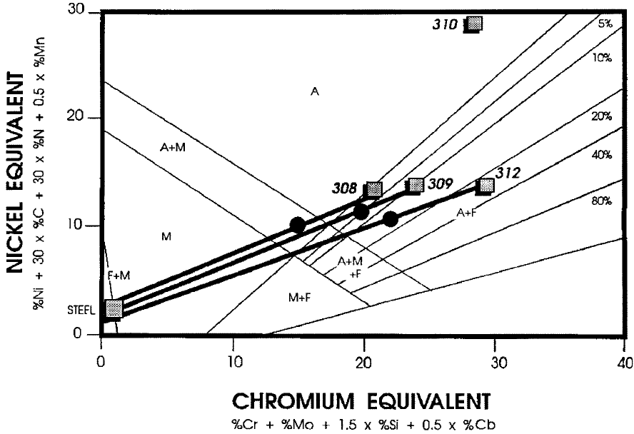
Obavezna upotreba Šeflerovog dijagrama:
Austenitni nerđajući čelici
Izbegavati zbog prisustva martenzita
OK => Važan izbor osnovnog materijala, ako je moguće
Nisko/srednjeugljenični čelik
Ekvivalent Cr

Slide 10
Spojevi čelika koji nemaju faznu transformaciju:
Feritni i austenitni čelici
Nije problematično, treba težiti metalu šava austenitno-feritne mikrostrukture
DM: NiCr15Fe – koef.topl.širenja je između austenitnog i feritnog OM
Spajanje čelika sa >0,25%C:
- Problem je zakaljivanje ZUT-a i zarobljavanje H koji se rekombinuje u H₂ i izaziva hladne prsline
DM:
Austenitni – odvođenje H iz zakaljenog ZUT-a
NiCr15Fe – za zatezno opterećenje obavezna naknadna termička obrada, za pritisno nije potrebna

Slide 11
Spajanje čelika sa neželeznim materijalima
Spajanje niskolegiranih čelika sa legurama Ni
Spajanje legura Cu-Ni sa niskougljeničnim/visokolegiranim čelicima
Spajanje čelika i Al/legura Al
Spajanje čelika i Ti/legura Ti

Slide 12
Spajanje niskolegiranih čelika sa legurama Ni:
Spajanjem čelika sa Ni dolazi do mešanja. Železo sa Ni stvara čvrste rastvore, a Ni povećava prokaljivost čelika (postaje zakaljiv – martenzit nastaje u ZUT-u, što utiče na pojavu hladnih prslina).
Načini zavarivanja:
na niskolegiranom čeliku se
eksplozijom nanosi sloj
od Ni, za koji se zavaruje
Ni/legura Ni
2. Koristi se
austenitna legura
Ni-Fe (povlači H
iz ZUT-a):

Slide 13
Spajanje legura Cu-Ni sa niskougljeničnim/visokolegiranim čelicima:
Međusobna rastvorljivost Cu i Fe je vrlo mala
Čelici koji nisu austenitni: DM od Ni legure na čelik kao tampon zona (1-3 sloja), a ona se spaja sa Cu-Ni sa DM koji odgovara Cu-Ni leguri
Ako je čelik austenitni: nema posebnih problema, DM je austenitni čelik

Slide 14
Spajanje čelika i Al/legura Al:
Železo sa Al gradi krte faze i zav.topljenjem nije moguće
Moguće je spajanje čelika plakiranog/zavarenog (eksplozijom) sa Al sa Al/legurama Al i čelika sa čelikom:
Spajanje čelika i Ti/legura Ti:
Železo i Ti grade krte faze - konvencionalno zavarivanje topljenjem nije moguće
Moguća rešenja: elektronskim snopom i lasersko (međusloj od Cu i Mg) ili zavarivanje trenjem sa mešanjem
Čelik plakiran sa Al eksplozijom
Čelik
Al/legura Al
Zavareni spoj čelik-čelik
Zavareni spoj Al-Al

Slide 15
Spajanje neželeznih materijala
Koriste se specijalni postupci zavarivanja, npr.trenjem sa mešanjem gde nema topljenja i stvaranja krtih intermetalnih jedinjenja.

Slide 16
Hvala na pažnji!

